Slide 1
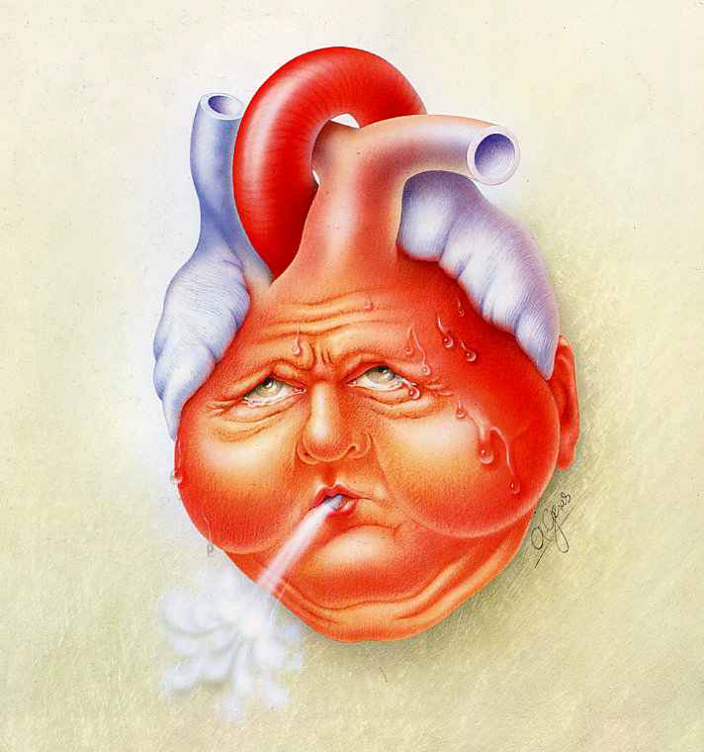
Sémiologie de L’insuffisance cardiaque
Dr Belhachemi F.

Slide 2


Slide 3
Définition
« L’insuffisance cardiaque est un syndrome clinique complexe qui peut résulter de toute anomalie de structure ou de fonction d’un ventricule qui altérerait sa capacité de remplissage ou d’éjection du sang. »

Slide 4
Définition
Cette anomalie entraîne une incapacité du cœur à fonctionner de manière correcte ou un fonctionnement au détriment d’une augmentation des pressions de remplissage

Slide 5
Insuffisance cardiaque
Gauche

Slide 7
Interrogatoire: Temps CAPITAL.
Les ATCD cardiaque
Les FDR
D'une symptomatologie d'accompagnement.

Slide 8
Symptômes I.C gauche
Dyspnée d’effort (ou Toux)
Sensation de manque d’air se traduisant par un essoufflement avec tachypnée superficielle
Si d’origine CDV: liée à l’ ↑ de la pression capillaire pulmonaire: ↓ de la
compliance pulmonaire, hypoxémie + acidose lactique
Présente également dans l’insuffisance respiratoire, l’anémie, l’obésité, la désadaptation CDV, parfois d’origine nerveuse

Slide 9
Classification de la NYHA (New Yorh Heart Association):
- classe I : absence de symptômes
- classe II : essoufflement ou fatigue - efforts inhabituels
- classe III : pour des efforts habituels
- classe IV : au repos.

Slide 10
Symptômes
Orthopnée.
  Dyspnée survenant en position allongée
  Disparaît en position semi assise (oreillers).
    Passage en position allongée
    Augmentation retour veineux
    Cœur « défaillant »
    Augmentation des pressions de remplissage
    Œdème pulmonaire

Slide 11
Autres symptômes
Palpitation
Fatigue
Nocturie
  diminution du tonus vasculaire rénal la nuit, en position allongée
Confusion, troubles de la mémoire
  surtout chez les sujets âgés

Slide 12
Examen cardiaque
Tachycardie +++
  Mécanisme adaptatif
  stimulation sympathique
  Augmentation du débit cardiaque.
Galop Gauche
  Augmentation du volume de remplissage du ventricule
  S3/S4, peu intenses, de tonalité grave.
  Pathologiques sauf sujets jeunes.
Souffle mitral fonctionnel
Étiologie (Souffles, frottement…)

Slide 13
Examen Pulmonaire
Maître signe de l’œdème pulmonaire (insuffisance cardiaque gauche) :
  Râles crépitants
  Bilatéraux, aux bases.
  Fins
  Difficulté de déplissement de l’alvéole pulmonaire du fait de l’œdème (inspiratoires).
Autres
  Matité pleurale si épanchements abondants

Slide 14
Insuffisance cardiaque
Gauche Aiguë
Œdème pulmonaire cardiogénique

Slide 15
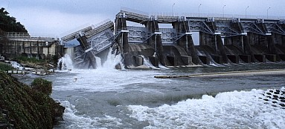
Dyspnée paroxystique ou Œdème pulmonaire (OAP)
  Augmentation des P° de remplissage du Ventricule Gauche
  Brutale
  Œdème interstitiel

Slide 16
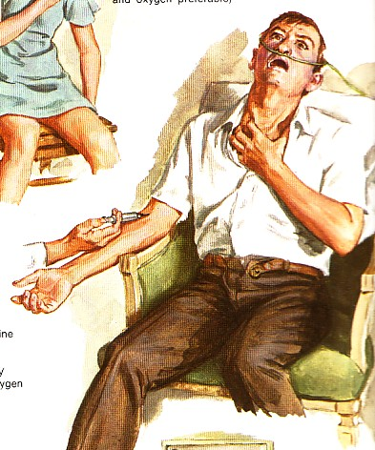
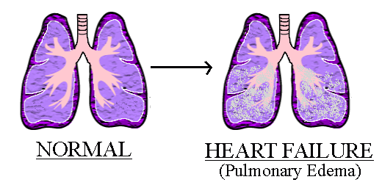
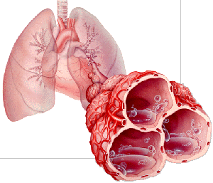
IC tableau clinique : Insuffisance ventriculaire gauche
Œdème pulmonaire (OAP)
Dyspnée, majorée en position couchée
toux
expectoration mousseuse et rosée
Cyanose, baisse de la saturation artérielle en O2
tachycardie
sueurs froides , angoisse
râles crépitants à l’auscultation
PA normale ou élevée

Slide 17
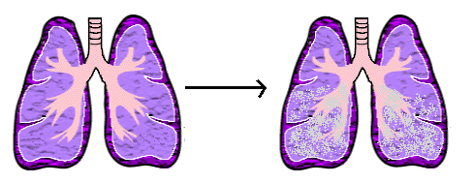
Dyspnée paroxystique ou Œdème pulmonaire (OAP)
  Dyspnée de repos, brutale
  Intense +++
  Sensation d’essoufflement / Angoisse /Toux
  Expectoration rosée, parfois hémoptysie
  Sibilants parfois (Asthme cardiaque) en particulier chez le sujet agé

Slide 18
Dyspnée paroxystique ou Œdème pulmonaire (OAP)
Polypnée (FR)
Mise en jeu des muscles respiratoires accessoires
Cyanose parfois
Sueurs fréquentes
Tachycardie fréquente
Crépitants
URGENCE VITALE

Slide 19
En Aval
Mise en jeu de processus adaptatifs
Débit cardiaque longtemps préservé puis chute
  Pression artérielle
  Recherche de signes d’hypoperfusion périphérique
    Diurèse (oligo-anurie)
    Marbrures (troubles de la vascularisation cutané)
    Cyanose ou pâleur
    Confusion

Slide 20
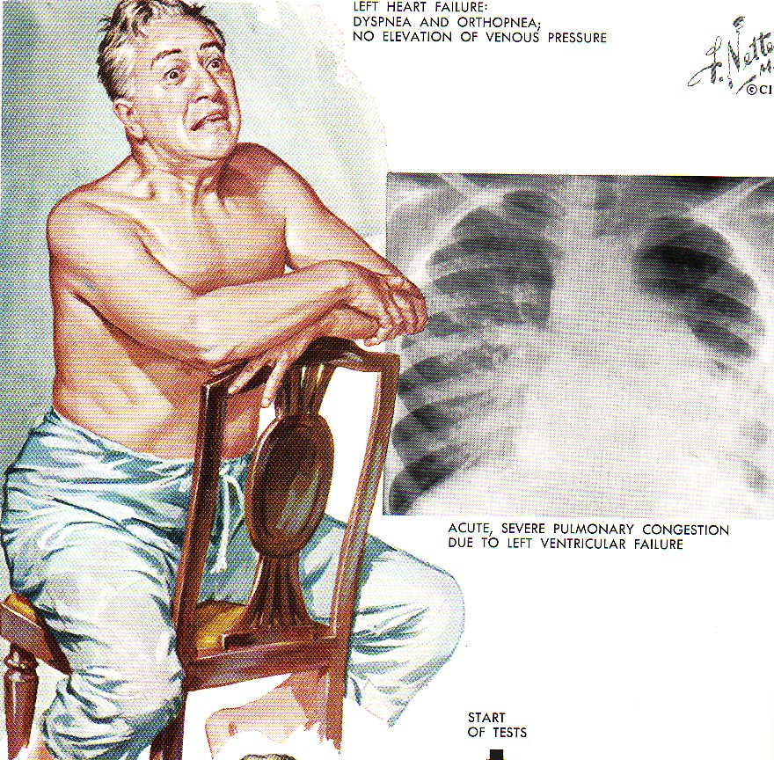

Slide 21
Insuffisance cardiaque
Droite

Slide 22
ICD
Cause la + fréquente : surcharge de pression du VD
  Hypertension artérielle pulmonaire (post-charge)
  Entraînant dilatation-Hypertrophie
  Troubles de la compliance
  Déchéance Myocardique droite
Plus rarement : surcharge de volume par fuite tricuspidienne

Slide 23
Interrogatoire: Temps CAPITAL.
Les ATCD cardiaque
Pathologie pulmonaire chronique: Asthme, BPCO
Les FDR
D'une symptomatologie d'accompagnement.

Slide 24
Examen cardiaque
Tachycardie
  Galop droit parfois
  Harzer
  Éclat du B2 au foyer pulmonaire (HTAP)
  Souffle d’insuffisance tricuspidienne (majoré par inspiration) : signe de Carvallho
  Arguments étiologiques (valvulopathie)

Slide 25
Augmentation
Pression
Augmentation
Pression

Slide 26
Examen clinique
Signes d’insuffisance cardiaque Droite
  Défaillance droite :
  Augmentation des pressions de remplissage droites (Amont)
    Foie,
    Rein,
    organes digestif
    territoire veine cave inf et sup

Slide 27
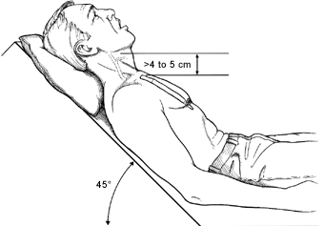
Examen clinique
Turgescence jugulaire
système cave supérieur
  Corrélation entre Pod et degré de la Turgescence
  TJ = Pod > 10 mmHg.
La turgescence de la veine jugulaire (externe), se recherche le patient en décubitus dorsal, le tronc à plus de 30°, la tête inclinée sur le côté
  Respiration calme

Slide 28
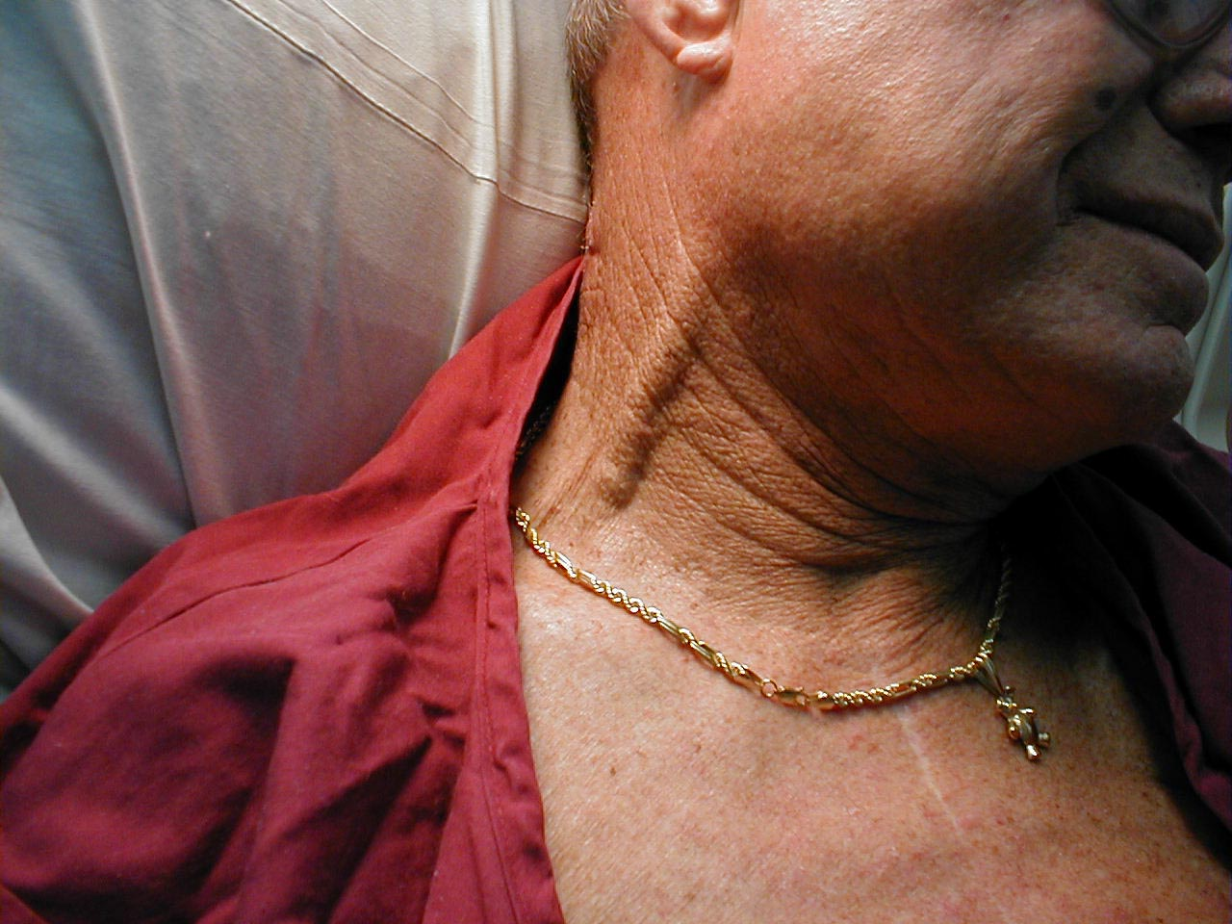

Slide 29
Examen clinique
Signes d’insuffisance cardiaque Droite
  Reflux hépato-jugulaire
    Malade demi-assis.
    Respiration calme
    Compression manuelle prolongée du foie
      Augmentation du retour veineux
      Augmentation des pressions de remplissage (Amont)
  Test (+) si persistance de la TJ pendant quelque secondes

Slide 30
Examen clinique
Dyspnée
  Tardive+++
  Parfois sans anomalies de l’examen pulmonaire
    Baisse du débit cardiaque droit
  En rapport avec l’étiologie
    Pathologie pulmonaire (EP, HTAP, Maladies Pulmonaires)
    Pathologie cardiaque gauche +++

Slide 31
Examen clinique
Signes d’insuffisance cardiaque Droite
  Turgescence jugulaire
  Reflux hépato-jugulaire
  Hépatomégalie (stase)
  Hépatalgies d’effort
    Distension de la capsule de Glisson par augmentation du volume sanguin intra-hépatique
    Douleur hypochondre droit d’apparition progressive à type de point de coté ou coup de poing
    Oblige à arrêt de l’effort

Slide 32
Œdèmes
Bilatéraux
Déclives (gravité)
  Augmentation des pressions de remplissage Droite (P Veineuse)
  Inflation hydrosodée du secteur interstitiel
  Cheville
  Mous, indolores, prenant le godet
  Œdème des lombes si alitement (gravité)

Slide 33
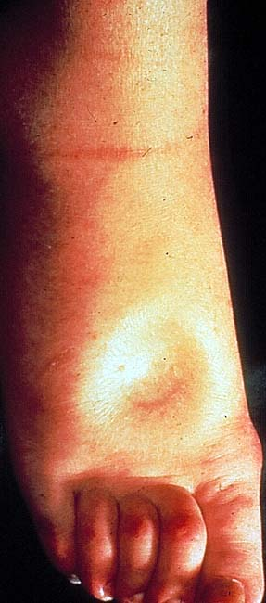
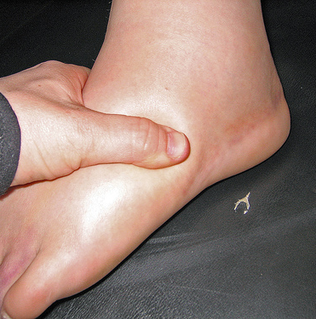

Slide 34
Examen clinique
Signes d’insuffisance cardiaque Droite
  Turgescence jugulaire
  Reflux hépato-jugulaire
  Hépatomégalie
  Hépatalgies d’effort
  Œdèmes
  Signe de Harzer
    La palpation sous xiphoïdienne (pouce) retrouve un choc pulsatile correspondant aux battements du VD qui est dilaté ou hypertrophié

Slide 35
Examen clinique
Signes d’insuffisance cardiaque Droite
  Turgescence jugulaire
  Reflux hépato-jugulaire
  Hépatomégalie
  Hépatalgies d’effort
  Œdèmes
  Signe de Harzer
  Ascite (Anasarque)

Slide 36
En Aval
Mise en jeu de processus adaptatifs
Débit cardiaque longtemps préservé puis chute
  Pression artérielle
  Recherche de signes d’hypoperfusion périphérique
    Diurèse (oligo-anurie)
    Marbrures (troubles de la vascularisation cutané)
    Cyanose ou paleur
    Confusion

Slide 37
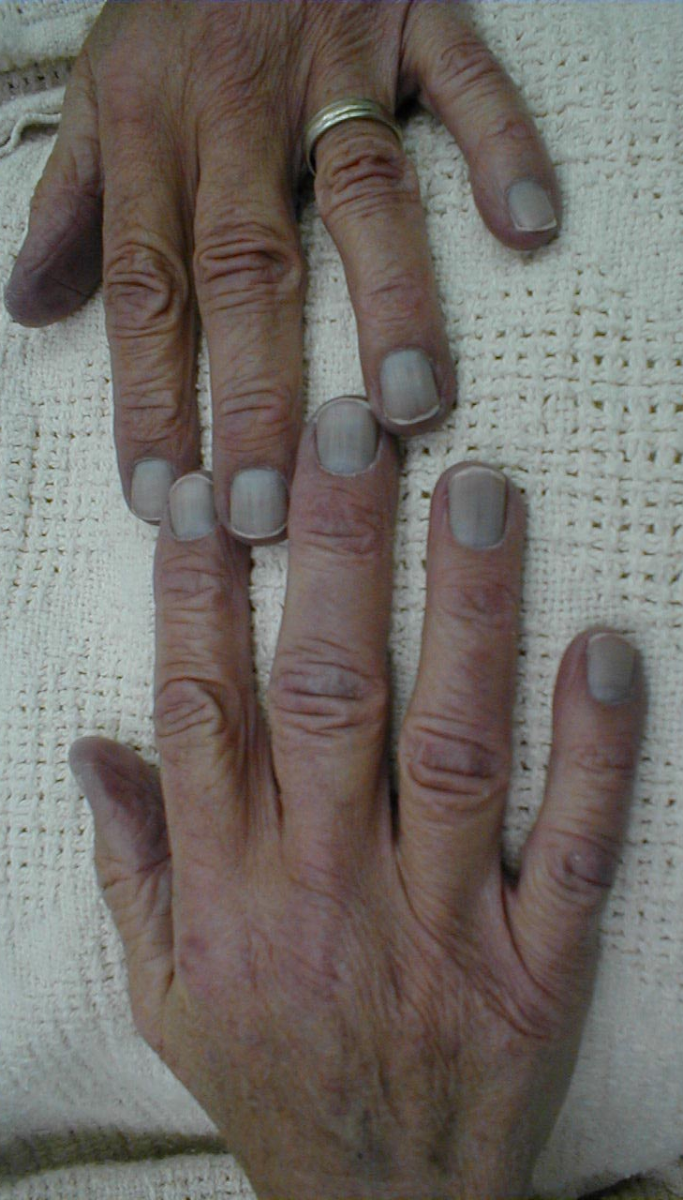
Cyanose
    Tardive
    Extrémités
    Non spécifique
    Traduit la désaturation en 02
    De l’Hémoglobine

Slide 38
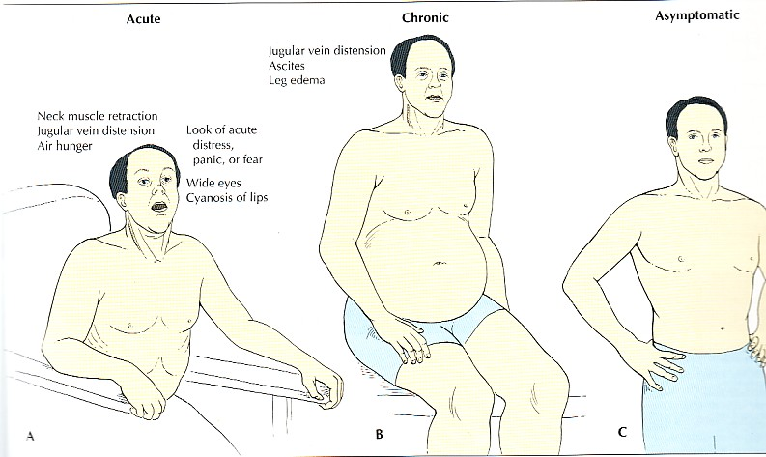
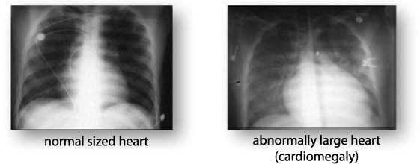
IC Tableau clinique : Insuffisance cardiaque chronique (globale)
Signes fonctionnels :
dyspnée (effort/décubitus)
vertiges
douleurs thoraciques
palpitations
perte d’appétit
Examen :
oedèmes des MI
jugulaires distendues
gros foie
ascite
aspect fatigué
souffle court/tachypnée
aspect de malnutrition
PA basse
pâleur/cyanose des extrémités
tachycardie / ACFA
épanchement pleuraux
râles crépitants aux bases
bruit de galop (B3)
souffle d’IM
arythmies

